Slide 1
Solução de Centralização de Cadastros de Usuários
Hospital Beneficência Portuguesa

Slide 2
Sumário Executivo
• Desafio: Gerenciamento de múltiplos cadastros de usuários em diferentes sistemas
• Problema: Redundância, inconsistências e dificuldades na gestão de fotos
• Solução: Centralização de cadastros para simplificar a gestão e garantir consistência
• Recomendação: Utilizar sistema base existente como fonte primária de cadastros
• Benefícios: Menor curva de aprendizado, aproveitamento de investimentos, implementação mais rápida

Slide 3
Contextualização do Problema
Desafios Atuais:
• Multiplicidade de Cadastros em diferentes sistemas (W-Access, MV, RH e outros)
• Inconsistência de Dados entre sistemas para o mesmo usuário
• Gestão Complexa de Fotos dos usuários
• Retrabalho Operacional no cadastro de usuários
• Experiência Fragmentada para operadores e usuários finais
Impactos:
• Aumento do tempo em tarefas administrativas
• Maior probabilidade de erros humanos
• Dificuldades no controle de acesso físico e lógico
• Comprometimento da segurança da informação

Slide 4
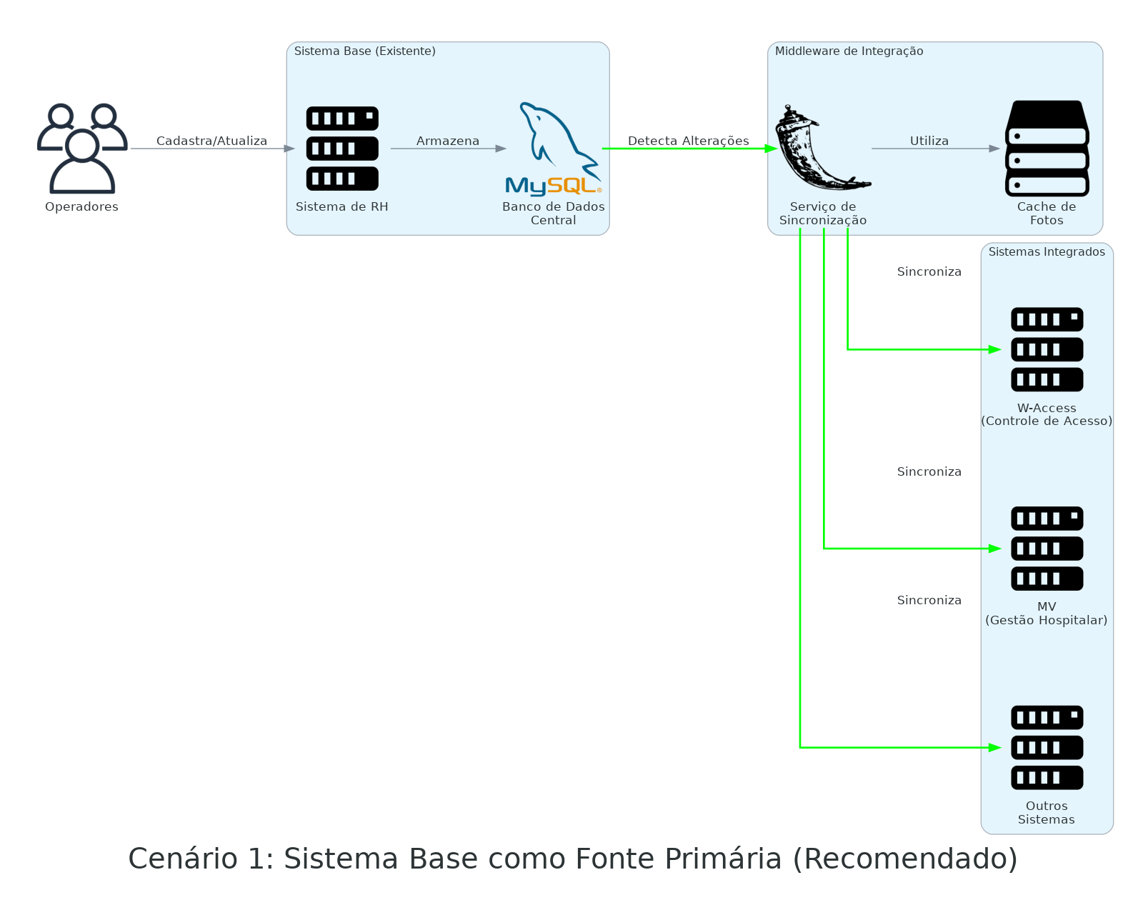
Cenário 1: Sistema Base como Fonte Primária (Recomendado)

Slide 5
Vantagens do Cenário 1 (Recomendado)
• Curva de aprendizado reduzida: Operadores já familiarizados com o sistema base
• Aproveitamento de investimento existente: Utiliza infraestrutura já adquirida
• Menor resistência à mudança: Usuários continuam usando sistema conhecido
• Implementação mais rápida: Apenas desenvolvimento de conectores de integração
• Menor risco operacional: Sistema base já em produção com estabilidade comprovada
• Continuidade operacional: Sem interrupção nos processos durante implementação
• Custo-benefício otimizado: Melhor relação entre investimento e resultados

Slide 6
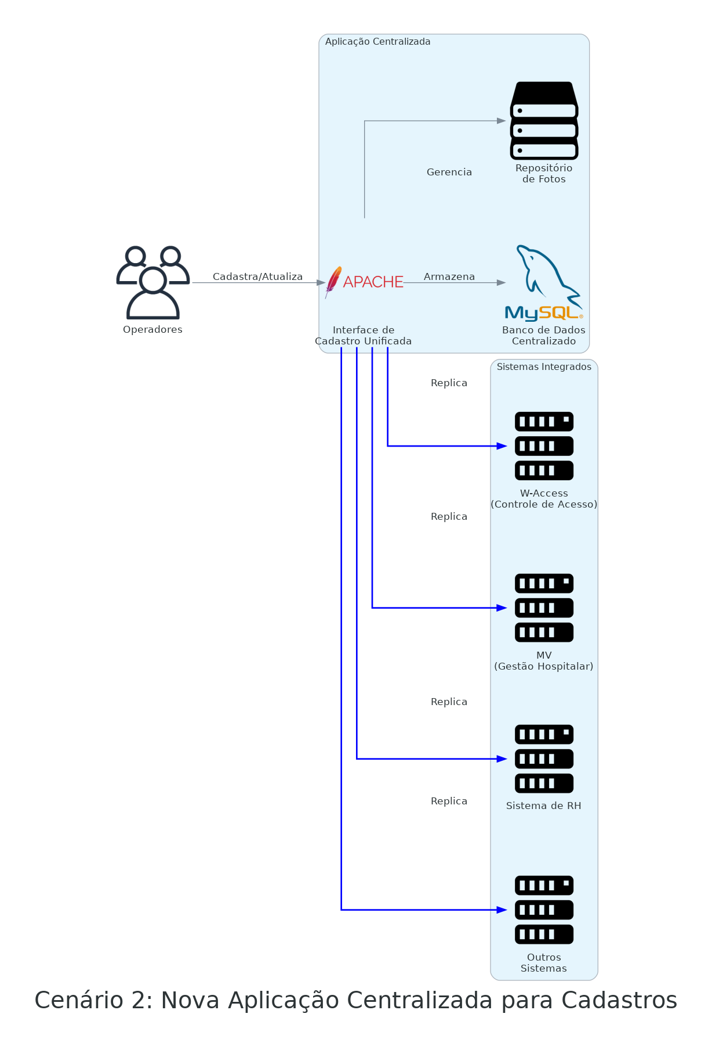
Cenário 2: Nova Aplicação Centralizada para Cadastros

Slide 7
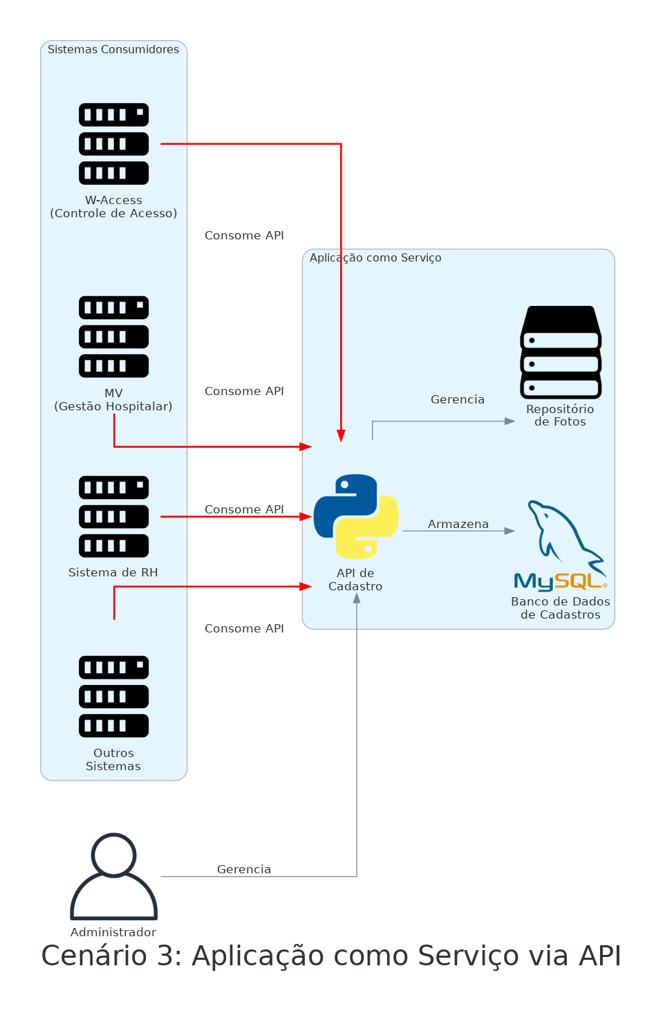
Cenário 3: Aplicação como Serviço via API

Slide 8
Análise Comparativa dos Cenários
Critérios de Avaliação:
• Tempo de implementação: Cenário 1 (Menor) < Cenário 3 (Médio) < Cenário 2 (Maior)
• Custo: Cenário 1 (Menor) < Cenário 3 (Médio) < Cenário 2 (Maior)
• Curva de aprendizado: Cenário 1 (Mínima) < Cenário 3 (Média) < Cenário 2 (Alta)
• Flexibilidade técnica: Cenário 1 (Média) < Cenário 2 (Alta) = Cenário 3 (Alta)
• Risco operacional: Cenário 1 (Baixo) < Cenário 3 (Médio) < Cenário 2 (Alto)
• Manutenção a longo prazo: Cenário 1 (Média) = Cenário 2 (Média) < Cenário 3 (Alta)
• Escalabilidade: Cenário 1 (Média) < Cenário 2 (Alta) = Cenário 3 (Alta)
Conclusão: O Cenário 1 apresenta o melhor equilíbrio entre benefícios, custos e facilidade de implementação.

Slide 9
Plano de Implementação
Fase 1: Preparação e Análise (4-6 semanas)
• Mapeamento detalhado dos sistemas e interfaces
• Definição do sistema base a ser utilizado
• Análise de requisitos técnicos e funcionais
Fase 2: Desenvolvimento (8-12 semanas)
• Implementação do middleware de integração
• Desenvolvimento dos conectores específicos
• Criação do repositório centralizado de fotos
Fase 3: Implantação (4-6 semanas)
• Testes de aceitação com usuários-chave
• Migração e sincronização inicial de dados
• Implantação gradual por departamentos
Fase 4: Monitoramento e Otimização (Contínuo)
• Acompanhamento de métricas de desempenho
• Ajustes e otimizações conforme necessário

Slide 10
Benefícios Esperados
• Consistência de Dados: Garantia de que todos os sistemas possuem as mesmas informações
• Simplificação da Gestão de Fotos: Processo unificado para atualização de imagens
• Redução de Retrabalho: Eliminação da necessidade de múltiplos cadastros
• Aumento de Produtividade: Menos tempo dedicado a tarefas administrativas
• Melhoria na Segurança: Controle centralizado de acessos e permissões
Retorno Esperado:
• Redução de 70% no tempo dedicado à gestão de cadastros
• Eliminação de inconsistências entre sistemas
• Aumento na segurança e controle de acesso
• Melhoria na experiência dos usuários
• Redução de custos operacionais a longo prazo

Slide 11
Próximos Passos
1. Workshop de Detalhamento
• Sessão com equipes técnicas e operacionais para refinamento da solução
2. Prova de Conceito
• Implementação piloto com escopo reduzido para validação técnica
3. Planejamento Detalhado
• Cronograma, recursos e marcos para implementação completa
4. Início do Projeto
• Mobilização da equipe e início das atividades

Slide 12
Conclusão
A centralização de cadastros de usuários representa uma oportunidade significativa para o Hospital Beneficência Portuguesa:
• Otimizar processos administrativos
• Reduzir custos operacionais
• Melhorar a experiência de colaboradores e pacientes
• Aumentar a segurança da informação
• Garantir consistência de dados em todos os sistemas
A solução recomendada (Cenário 1) oferece o melhor equilíbrio entre benefícios, custos e facilidade de implementação, permitindo resultados rápidos com menor impacto operacional.
Estamos à disposição para esclarecer dúvidas e avançar com os próximos passos para a implementação desta solução transformadora.

